Slide 1
Теория целостного педагогического процесса
План
1. Образование как ценность, процесс и результат.
2. Сущность педагогического процесса.
3. Целостность педагогического процесса.
4. Педагогическое взаимодействие как основа педагогического процесса.
5. Возрастосообразность педагогического процесса.
Пройти тест по материалу лекции
Разработал к.п.н., доц. Сидоров С.В.

Slide 2
1. Образование как ценность, процесс и результат
«Образование –
единый целенаправленный процесс воспитания и обучения,
являющийся общественно значимым благом и осуществляемый в интересах человека, семьи, общества и государства,
а также совокупность приобретаемых знаний, умений, навыков, ценностных установок, опыта деятельности и компетенции определенных объема и сложности в целях интеллектуального, духовно-нравственного, творческого, физического и (или) профессионального развития человека, удовлетворения его образовательных потребностей и интересов».
Процесс
Ценность
Результат
ФЗ «Об образовании в Российской Федерации» (2012)

Slide 3
общественно благо, ценность, созданная в интересах человека, семьи, общества и государства
единый процесс воспитания и обучения человека
Образование
результат воспитания, обучения, развития человека, удовлетворения его образовательных потребностей и интересов
сложная система взаимодействий субъектов и материальных средств, обеспечивающая обучение, воспитание и развитие личности
Система образования

Slide 4
2. Сущность педагогического процесса
Разнообразный опыт, накопленный человечеством
Педагогический процесс
Педагог
Воспитанник
Опыт человечества, подлежащий освоению воспитанником
В педагогическом процессе деятельность воспитанника по освоению накопленного человечеством опыта специально организуется и направляется педагогом

Slide 5
Педагогический процесс – это специально организованное взаимодействие педагогов и воспитанников, направленное на решение образовательных, воспитательных и развивающих задач.
Педагог – субъект, организующий и направляющий педагогический процесс.
Воспитанник – субъект, чья деятельность является необходимым условием освоения им опыта, накопленного человечеством.

Slide 6
Компоненты педагогического процесса:
- педагоги и воспитанники (главные компоненты);
- цели, результаты, содержание, организация педагогического процесса.
Содержание педагогического процесса – опыт, осваиваемый воспитанниками в деятельности.
Сущность педагогического процесса
состоит во взаимодействии педагогов и воспитанников
на содержательной основе с использованием разнообразных способов и средств.

Slide 7
3. Целостность педагогического процесса
Историческое развитие педагогической профессии привело к разграничению основных педагогических процессов: обучения и воспитания:
Историческое развитие педагогической профессии привело к разграничению основных педагогических процессов: обучения и воспитания:
Единство обучения и воспитания в деятельности педагога
«учитель учит, а воспитатель воспитывает»
В педагогическом процессе происходит формирование и развитие личности, которая является целостным образованием.
Целостность личности воспитанника объективно требует целостности процессов, влияющих на неё.

Slide 8
Содержательная целостность педагогического процесса
Содержание
Задачи
Формирование гармонично развитой личности, полезной
и успешной
в обществе
Знания
Образование
Опыт деятельности (умения и навыки, опыт творчества)
Цель
Воспитание
Развитие
Опыт отношений

Slide 9
Освоение воспитанником содержания образования
в процессе взаимодействия с педагогом
Организационная целостность педагогического процесса
Деловое (формальное)
Педагог
Воспитанник
Личностное (неформальное)
Педагогическая адаптация: конструирование
СО, способов и средств его освоения воспитанником
Самообразование, самовоспитание
Содержание образования (СО)

Slide 10
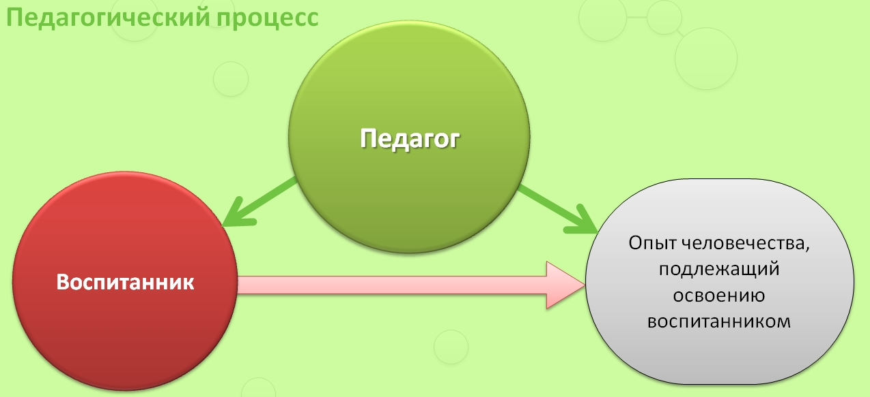
4. Педагогическое взаимодействие как основа педагогического процесса
Педагогическое взаимодействие в широком смысле – это взаимосвязанная деятельность педагога и воспитанников.
Благодаря этой деятельности обеспечивается протекание педагогического процесса.

Slide 11
Взаимодействия, происходящие в педагогическом процессе:
«ученик – ученик»,
«ученик – ученический коллектив»,
«ученик – учитель»,
«ученик – усваиваемые им знания и опыт (объект освоения)» и т.д.
Основная взаимосвязь:
«деятельность педагога – деятельность воспитанника» -обеспечивает взаимодействие между педагогом и ребенком.
Результат взаимодействия определяется по взаимосвязи «воспитанник – объект освоения».

Slide 12
В педагогике существуют понятия педагогическое воздействие и педагогическое взаимодействие.
Педагог
Педагогическое
взаимодействие
Педагогические воздействие
Воспитанник
Обратная связь
Педагогическое воздействие предполагает активные действия педагога в отношении воспитанника и готовность воспитанника принять их и измениться под их влиянием.
Педагогическое взаимодействие – согласованная деятельность педагога и воспитанника по достижению совместных результатов.

Slide 13
1-й вариант: доминирует педагогическое воздействие
Педагог
Воспитанник
субъект
объект
Педагогическое воздействие выходит на первый план, обратная связь осуществляется эпизодически.
Характер отношений: субъект-объектные, односторонне активные.
Пример. При изучении правила педагог демонстрирует образцы, алгоритмы деятельности, а ребёнок их запоминает и воспроизводит. При неправильном воспроизведении педагог разъясняет ошибки, снова демонстрирует образец, а ребёнок снова запоминает и воспроизводит его до тех пока, пока не усваивает данное правило.

Slide 14
2-й вариант: единство педагогического воздействия и обратной связи
Педагог
Воспитанник
субъект
субъект
Обратная связь осуществляется постоянно, неотделимо от педагогического воздействия.
Характер отношений: субъект-субъектные, интерактивные.
Пример. Учитель объясняет новый материал в режиме диалога, стимулируя активность учащихся: просит их продолжить мысль, найти ошибку, привести свои примеры. При этом он следит за их реакцией на свои действия, отвечает на их вопросы (в том числе, невысказанные, угаданные по невербальным реакциям).

Slide 15
5. Возрастосообразность
педагогического процесса
Возрастосообразность – свойство педагогического процесса, которое заключается в том, что обучение и воспитание следует осуществлять в соответствии с особенностями возрастного развития ребёнка.
Возрастосообразность исторически берёт начало в принципе природосообразности – следования педагогического процесса природе ребёнка (Я.А. Коменский, Дж. Локк, И.Г. Песталоцци, И.Ф. Гербарт и др.)
Возрастные особенности – это комплекс физических и психологических свойств, характерных для большинства людей одного возраста.

Slide 16
Педагогическая возрастная периодизация
Возрастной период |  | Ведущий вид деятельности | Важные новообразования
Младенческий | 0-1 год | Непосредственное эмоциональное общение. Посредством этого общения формируются действия, сопровождаемые и в какой-то мере регулируемые зрительными, слуховыми, мышечно-двигательными и прочими ощущениями. | Формирование потребности в общении с другими людьми и определенное эмоциональное отношение к ним.
Раннее детство | 1-2 года | Предметно-орудийная деятельность. Ребенок овладевает способами действий с предметами в сотрудничестве со взрослыми. | Развитие речи и наглядно-действенного мышления.
Дошкольный | 3-6 лет | Игровая деятельность (ролевая игра). В игре ребёнок овладевает разными видами действий, отношений, усваивает принятые в обществе нормы и правила. | Стремление к общественно-значимой и общественно-оцениваемой деятельности, что характеризует готовность ребенка к начальному обучению.
Младший школьный | 7-10 лет | Учение. В процессе учения формируется память, усваиваются знания о предметах и явлениях внешнего мира и человеческих отношений. | Произвольность психических явлений, внутренний план действия, рефлексия.
Средний школьный (подростковый) | 11-14 лет | Общение (коммуникативная деятельность). Общение происходит в системе общественно полезной деятельности (учебной, организационной, трудовой и т.д.). | Формирование самооценки, критическое отношение к окружающим людям, стремление к взрослости и самостоятельности и умение подчиняться нормам коллективной жизни.
Старший школьный (ранняя юность) | 15-18 лет | Учебно-профессиональная деятельность. Учебная деятельность приобретает избирательность, обусловленную предпочтениями ребёнка в сфере профессионально-личностного самоопределения. | Мировоззрение, профессиональные интересы, самосознание, мечты и идеалы.

Slide 17
Подведём итог
Для контроля и самоконтроля
1. Как проявляется многоаспектность образования?
2. Назовите компоненты педагогического процесса.
3. Приведите примеры взаимодействий, происходящих в педагогическом процессе.
4. Как соотносятся понятия педагогическое воздействие и педагогическое взаимодействие?
5. В чём заключается содержательная целостность педагогического процесса?
6. В чём заключается организационная целостность педагогического процесса?
7. В чём состоит возрастообразность педагогического процесса?
8. Какие возрастные периоды выделяются в общей педагогике?
Пройти тест по материалу лекции

